Slide 1
Bezpieczne zabawy zimowe

Slide 2
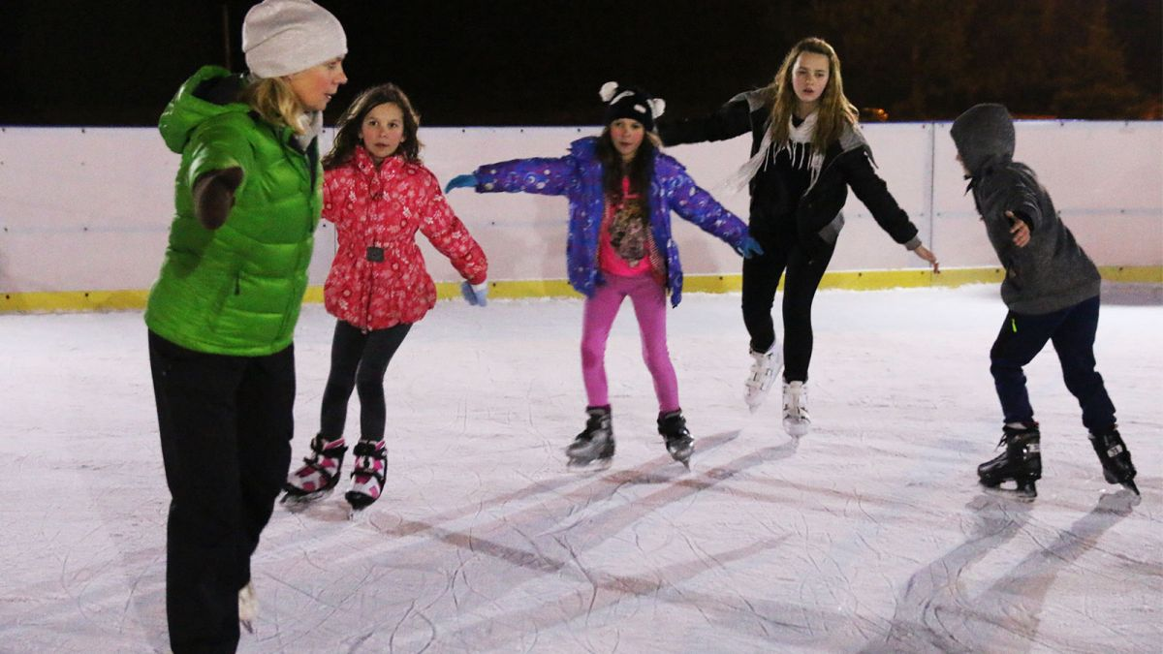
Pamiętaj, żeby jeździć na lodowiskach. Jazda na zamarzniętych jeziorach, stawach czy rzekach jest bardzo niebezpieczna!
Łyżwy
Lód może się pod Tobą załamać :(

Slide 3
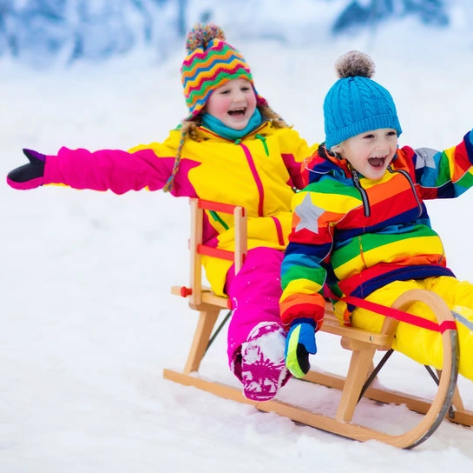
Nie zjeżdżaj na sankach w pobliżu dróg oraz zbiorników wodnych!
Sanki
Upewnij się, że gdy będziesz zjeżdżać nie uderzysz w nic i w nikogo. Zachowaj bezpieczną odległość między sankami.

Slide 4
Bitwa na śnieżki
Wydaje się, że to tylko niewinna zabawa. Jednak tu również trzeba zachować ostrożność.
Nie celuj śnieżką w twarz innej osoby - zwłaszcza takiej, która nosi okulary.
Nie rzucaj śnieżkami w samochody!

Slide 5
Narty
Staraj się kontrolować prędkość. Trasę dobieraj do swoich umiejętności.
Pamiętaj! Kask i gogle to podstawa. Są one bardzo ważne dla Twojego bezpieczeństwa.
Podczas jazdy na nartach korzystaj z wyznaczonych tras.
Omijaj lasy, urwiska i ścieżki przeznaczone do zwiedzania przez turystów.
Uważaj na narciarzy przed Tobą, aby się nie zderzyć. Jeśli się przewrócisz, postaraj się jak najszybciej zejść z trasy.

Slide 6
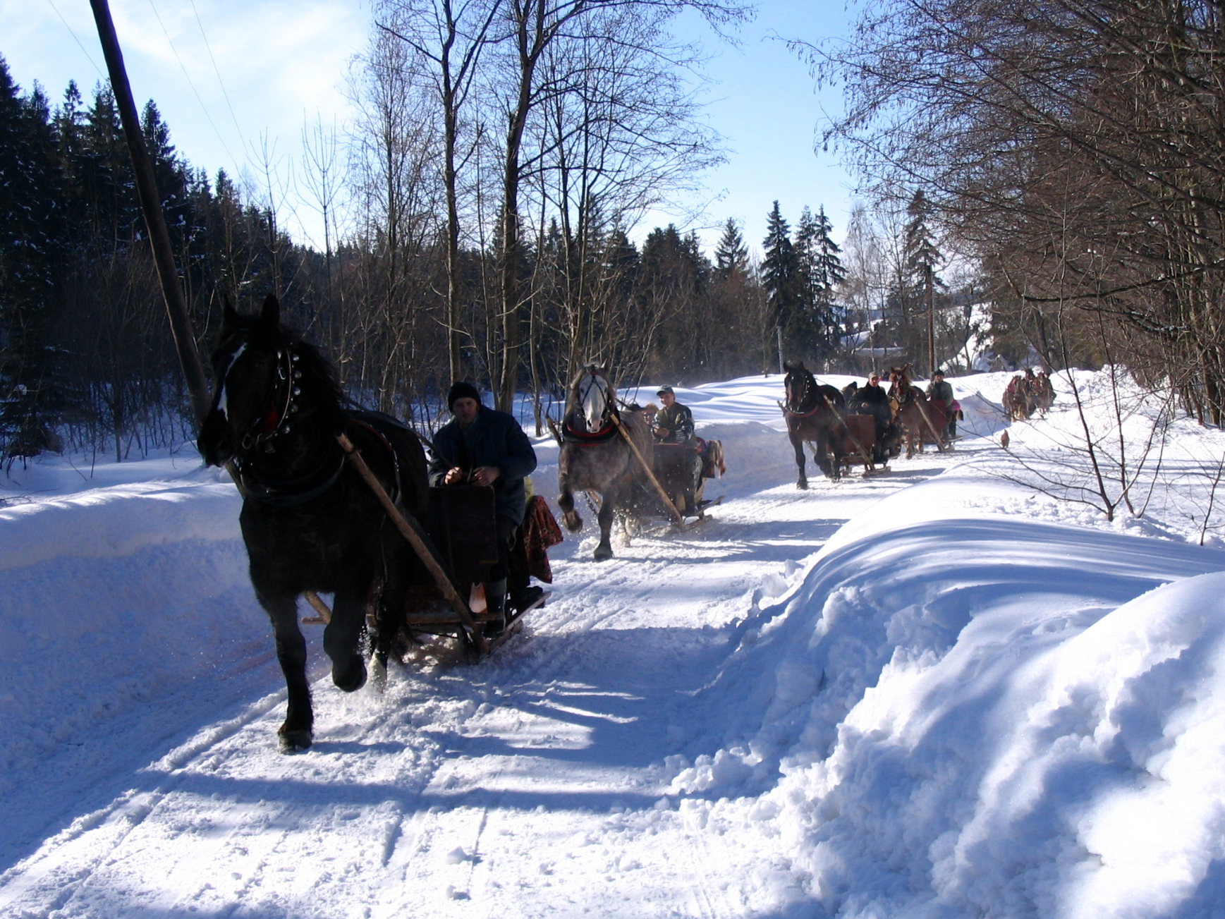
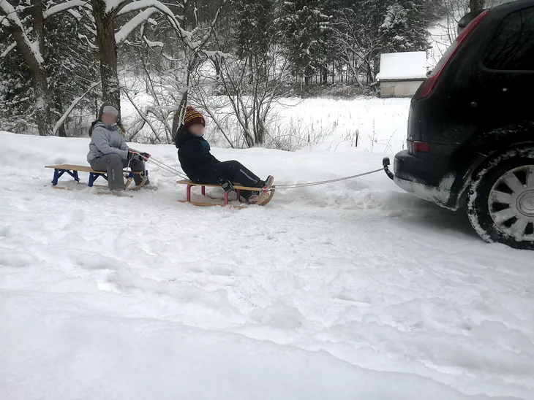
Kulig
Jeśli mamy odpowiednie warunki można zorganizować kulig. To naprawdę świetna zabawa.
Aby zabawa była bezpieczna trzeba upewnić się, że sanki są mocno przyczepione do zaprzęgu.
Nigdy nie doczepiaj sanek do samochodu! To jest bardzo niebezpieczne! Mam nadzieję, że nie muszę przypominać, że na tego typu zabawy powinieneś się odpowiednio ciepło ubrać.

Slide 7
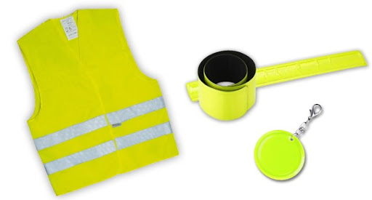
W zimę musimy być widoczni!
Zimą wcześniej robi się ciemno, dlatego dobrym rozwiązaniem są odblaski.
Powinieneś je nosić, abyś był dobrze widoczny na dworze po zmroku.

Slide 8
Dziękuję za uwagę
Olga Staluszka
klasa 3a

